Slide 1
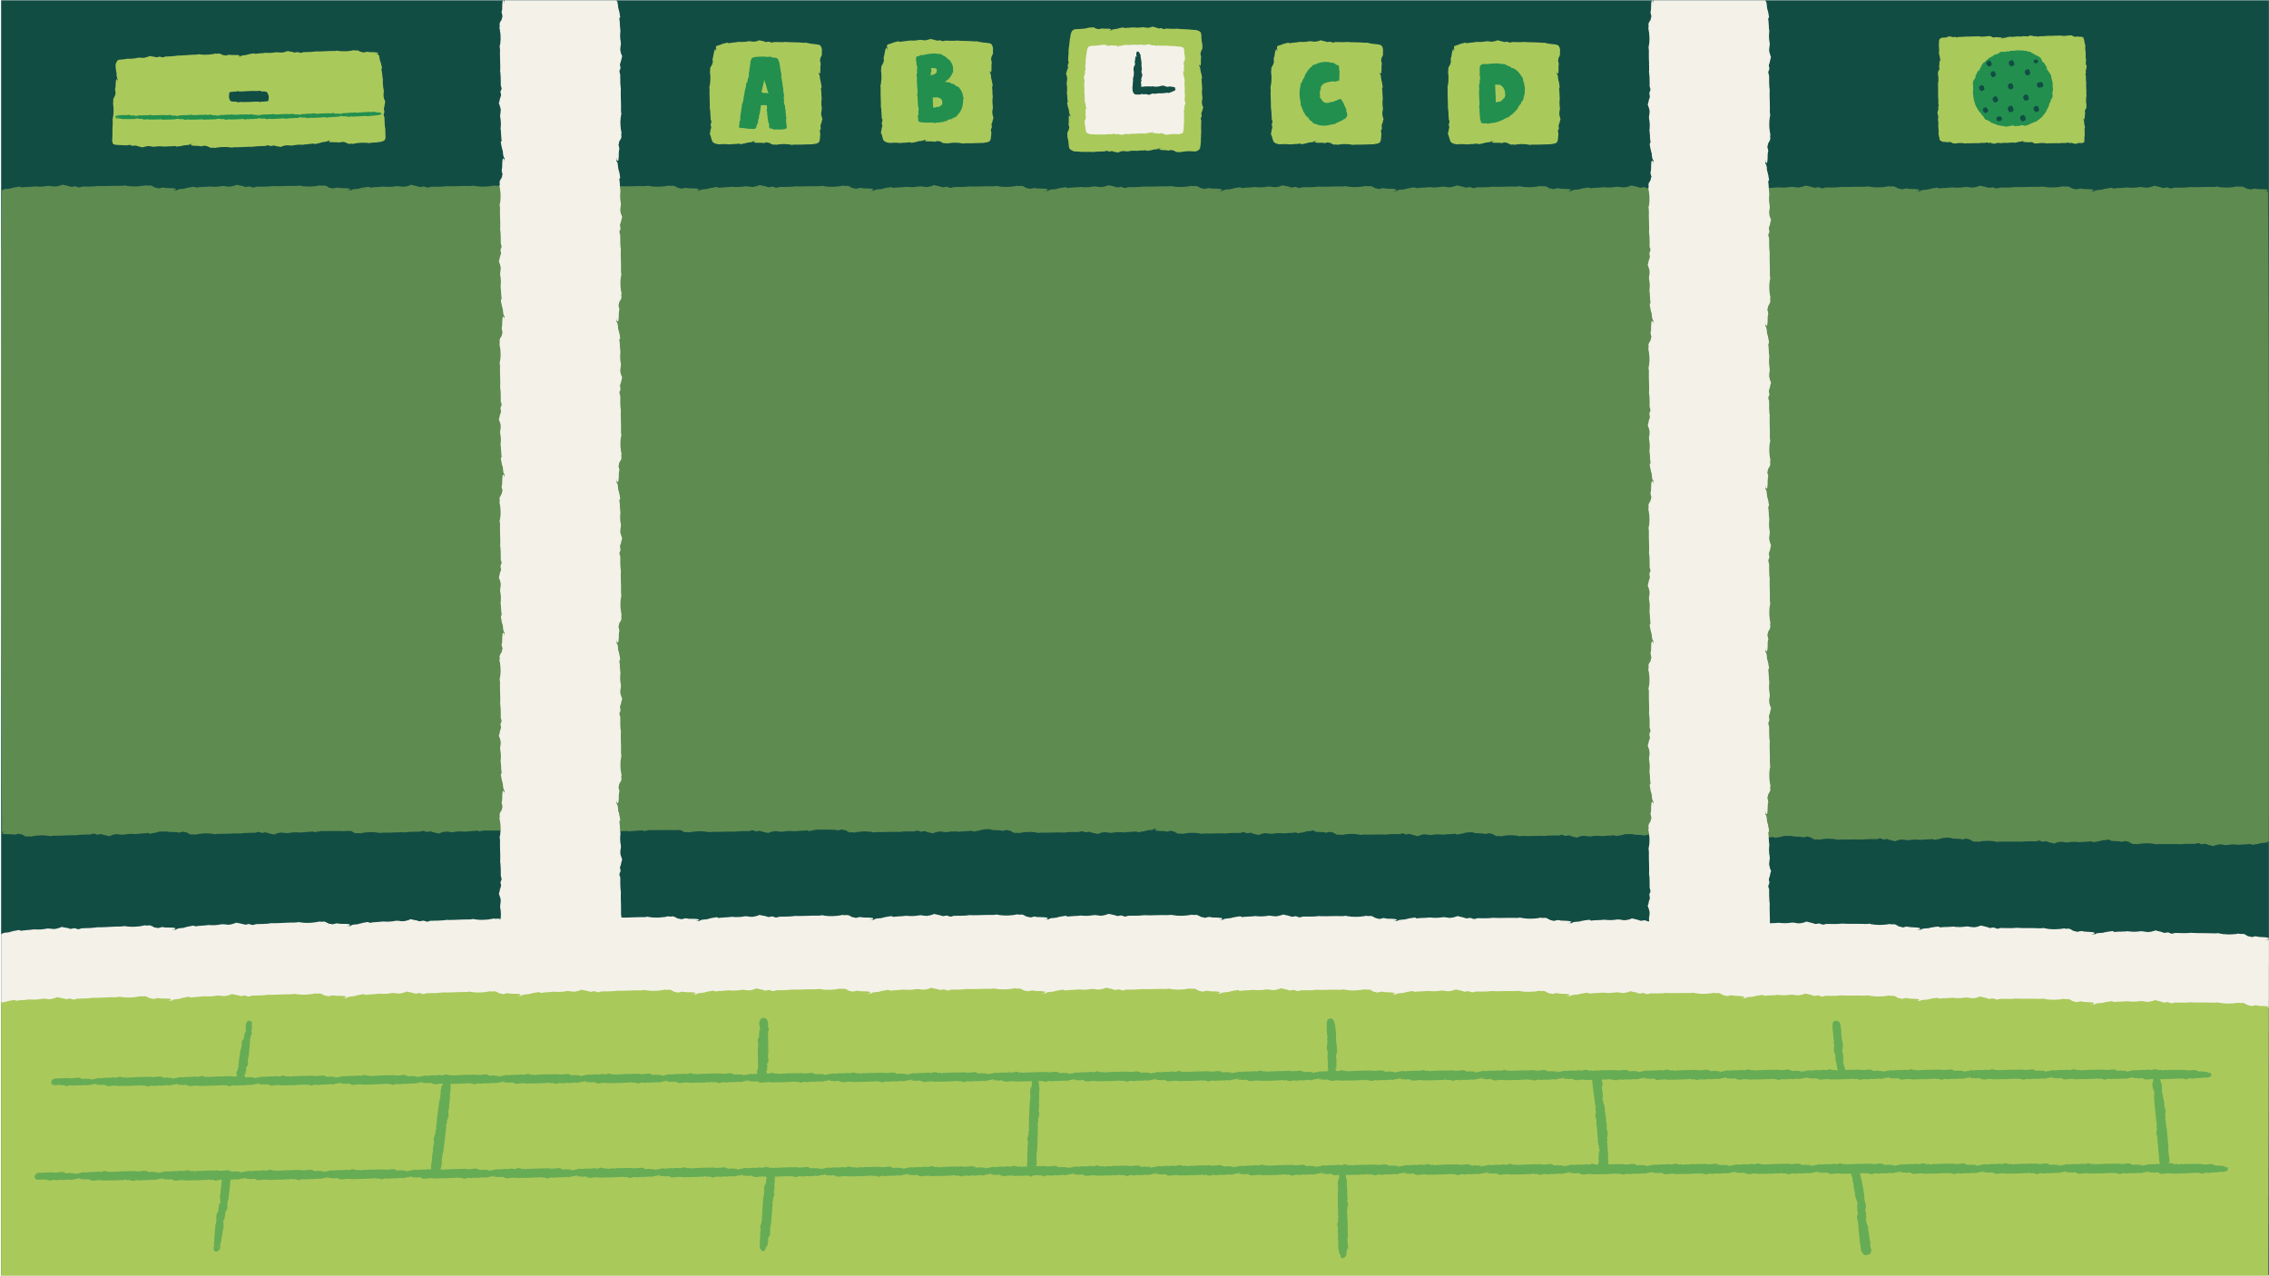

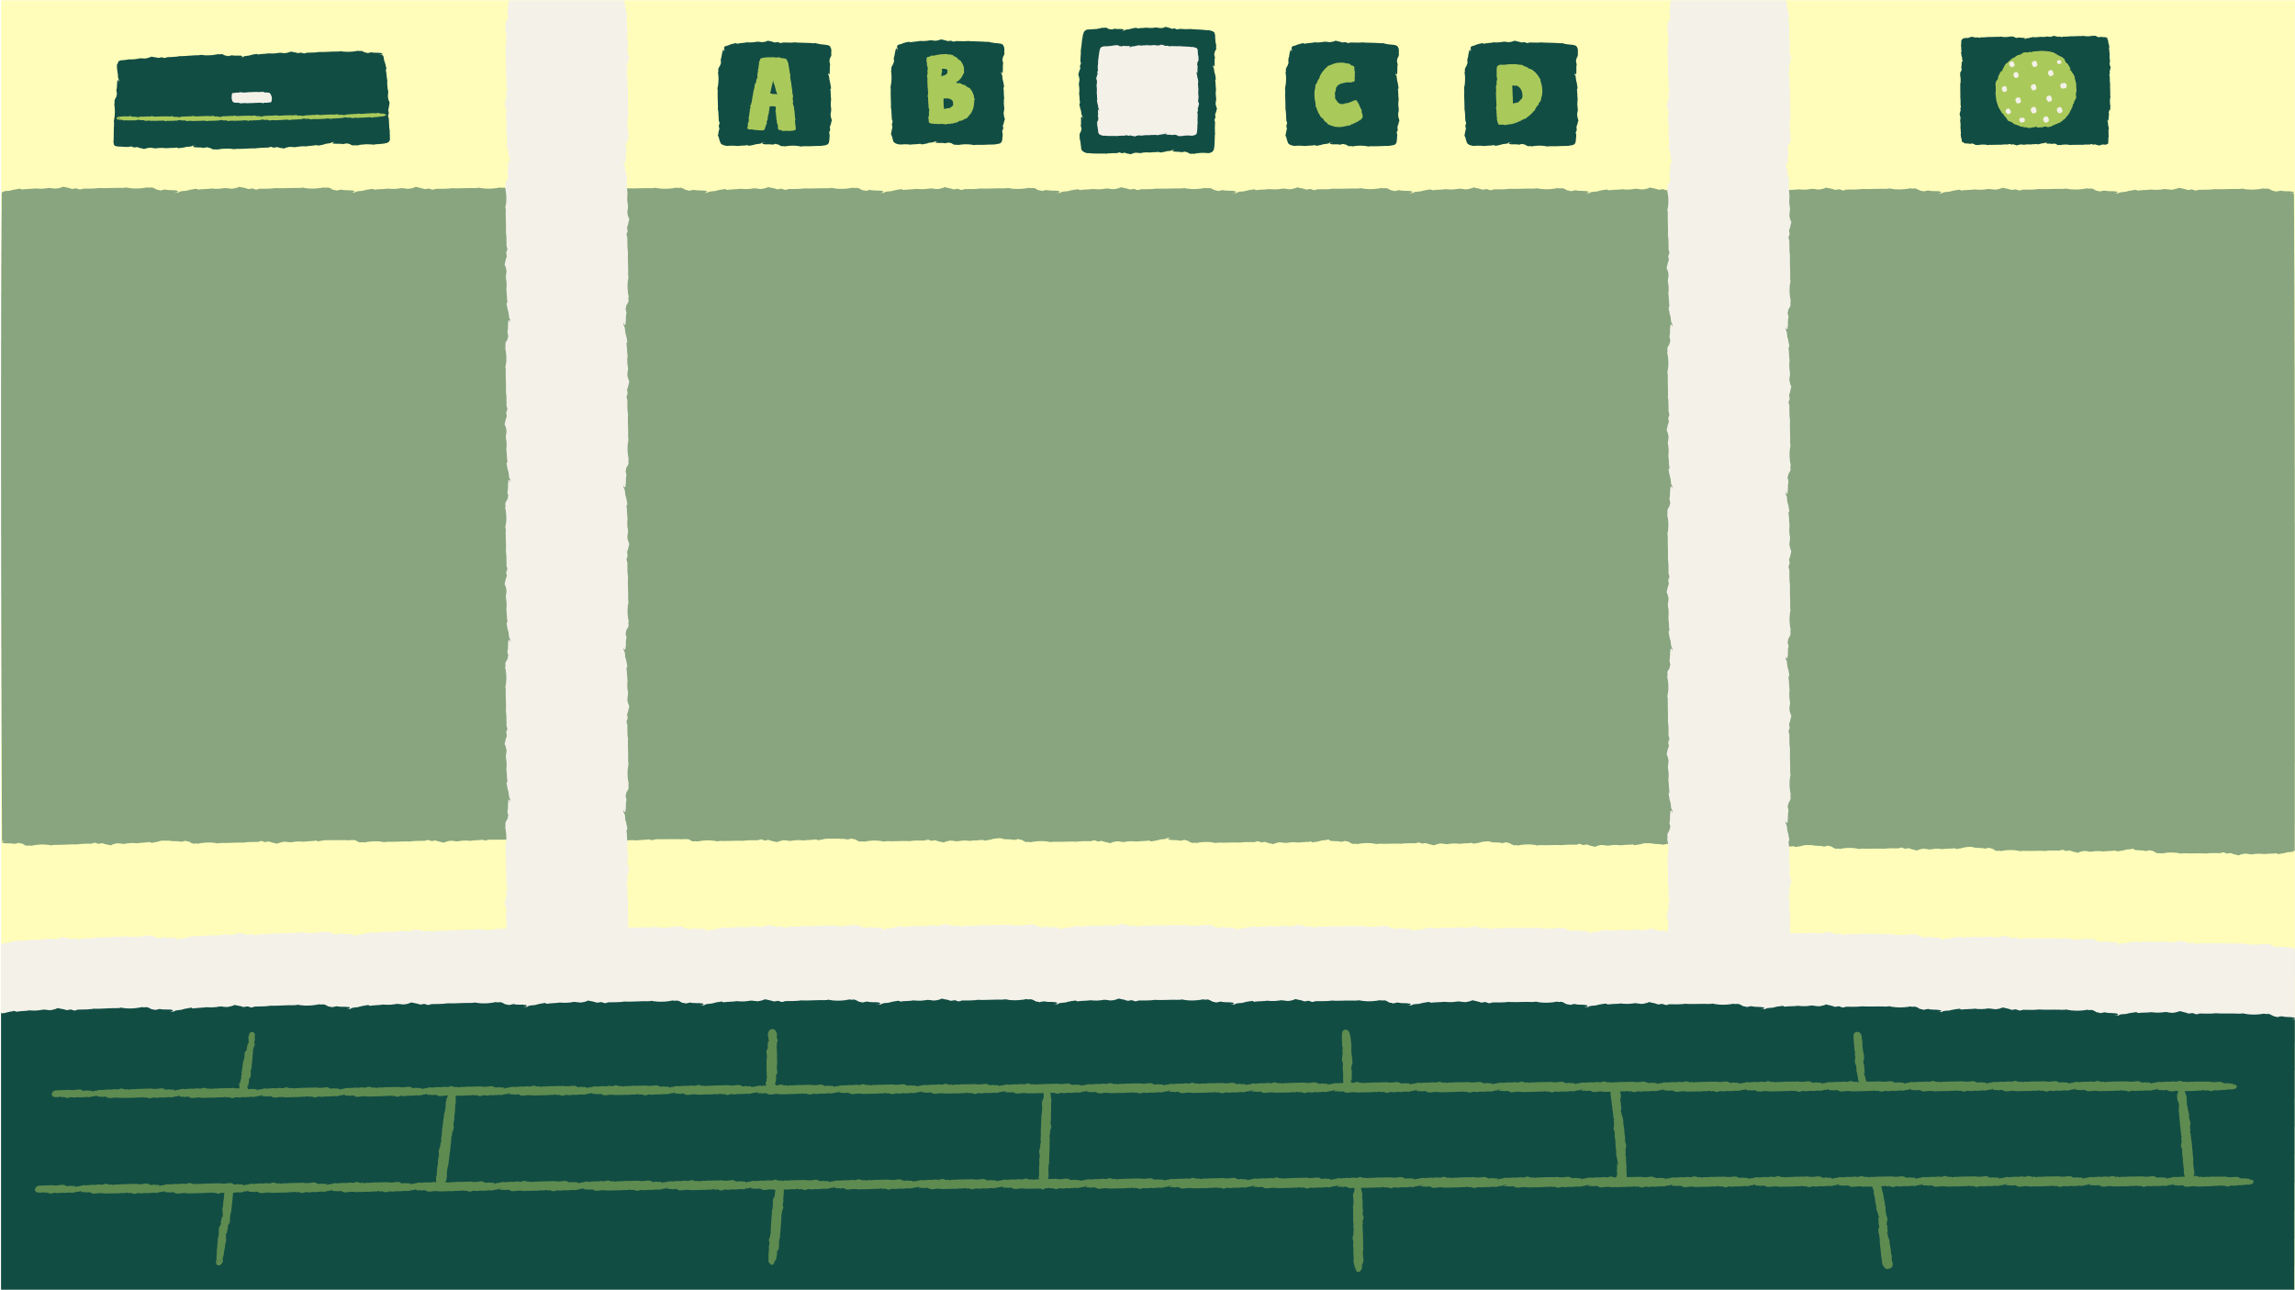
CHÀO MỪNG CÁC EM ĐẾN VỚI TIẾT HỌC MỚI!

Slide 2

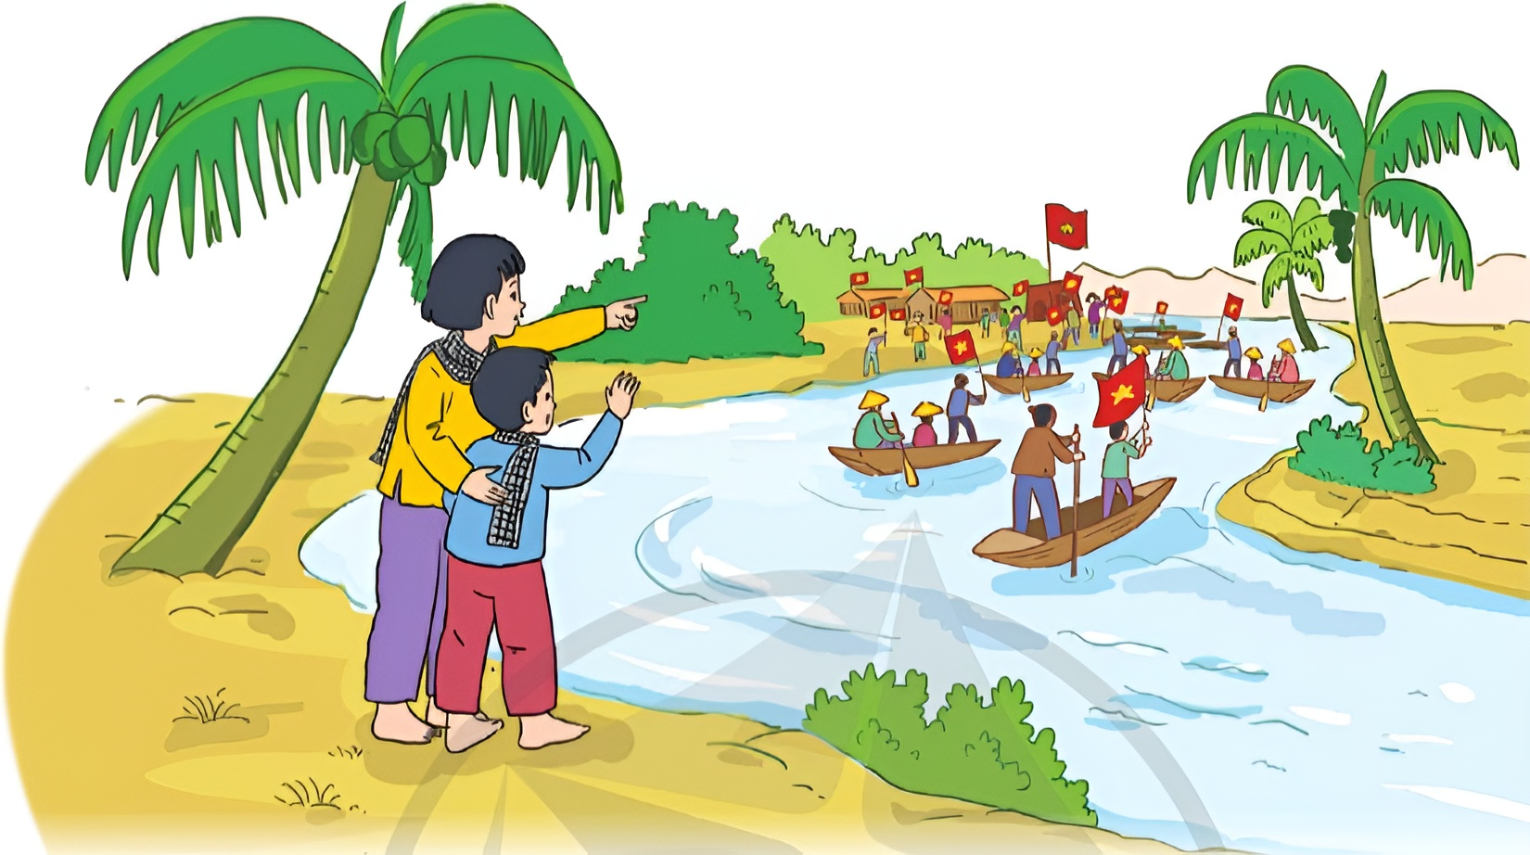
KHỞI ĐỘNG
Các em thấy những gì trong bức tranh?

Slide 3
KHỞI ĐỘNG
Cảnh rực rỡ của những lá cờ trước cửa mỗi ngôi nhà, trên tay mỗi người, đổ về bến chợ cùng tiếng hò reo, mừng rỡ.

Slide 4



BÀI 14
ĐỌC 2:
MÍT TINH MỪNG ĐỘC LẬP

Slide 5




NỘI DUNG BÀI HỌC
Đọc thành tiếng
Đọc hiểu
Đọc nâng cao

Slide 6




01.
ĐỌC
THÀNH TIẾNG

Slide 7


Đọc mẫu bài
"Mít tinh mừng độc lập"
Giọng đọc: nhanh, hồ hởi.
Chú ý thể hiện:
+ Lời của nhân vật háo hức; lời hô trên khán đài mạnh mẽ, dứt khoát, đầy nhiệt huyết.
+ Các hình ảnh miêu tả khung cảnh cuộc mít tỉnh: giọng đọc vui.
+ Đoạn cuối: giọng đọc thể hiện cảm xúc xúc động, say sưa.

Slide 8
Luyện đọc từ khó
Mít tinh
Cách mạng tháng Tám
Bót cò
Dậy lên
San sát

Slide 9
Giải nghĩa từ khó
Mít tinh
Cuộc tập hợp đông người để biểu thị thái độ đối với những việc quan trọng.
Bót cò
Đồn cảnh sát của giặc (nghĩa trong bài).

Slide 10
Giải nghĩa từ khó
San sát
Rất nhiều và như liền vào nhau, không còn khe hở.
Dậy lên
Bừng bừng khí thế (nghĩa trong bài).

Slide 11
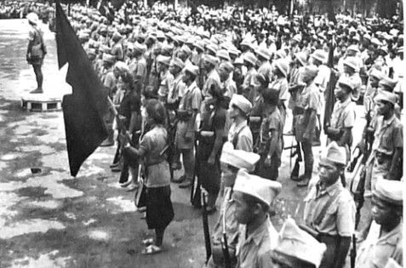
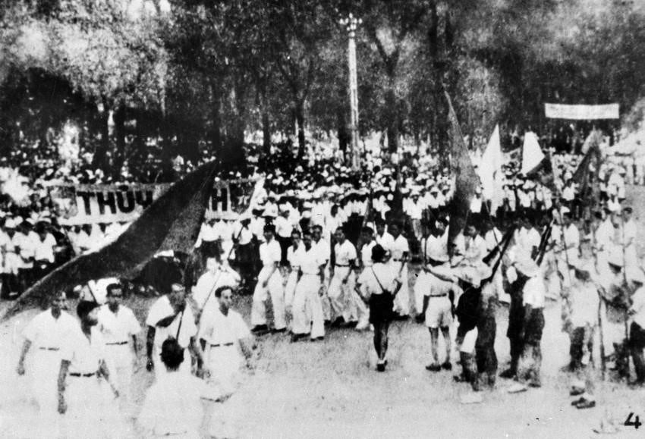
Giải nghĩa từ khó
Cách mạng tháng Tám
Cuộc Cách mạng diễn ra vào tháng Tám năm 1945, giành độc lập cho nước ta.

Slide 12
Luyện đọc
Luyện đọc bài với giọng đọc
diễn cảm, nhấn giọng đúng chỗ,
phù hợp và đọc đúng các từ khó
có trong bài đọc.

Slide 13
02.
ĐỌC HIỂU

Slide 14

Trả lời câu hỏi
Câu 1. Hình ảnh cờ đỏ sao vàng bay trước bót cò nói lên điều gì?
Câu 2. Tìm những hình ảnh người dân nô nức về dự cuộc mít tinh.
Câu 3. Những chi tiết nào thể hiện niềm vui vô bờ bến của người dân mừng nước nhà độc lập?
Câu 4. Tiếng hét vang của mọi người được so sánh với gì?
Câu 5. Theo em, vì sao “bài hát” ấy chỉ cất lên một lần mà “vang mãi với đời người”.
THẢO LUẬN NHÓM ĐÔI

Slide 15
Câu 1. Hình ảnh cờ đỏ sao vàng bay trước bót cò nói lên điều gì?
Hình ảnh đó cho thấy Cách mạng tháng Tám đã thành công, chính quyền đã được giành lại từ tay địch; đất nước ta đã hoàn toàn độc lập, nhân dân đã được sống cuộc đời tự do.

Slide 16
Câu 2. Tìm những hình ảnh người dân nô nức về dự cuộc mít tinh.
Đó là các hình ảnh:
Mỗi người trên tay một lá cờ, lần lượt đổ ra sân chợ;
Những chiếc xuồng với lá cờ mỗi lúc mỗi gần nhau, đổ về bến chợ.
Xuồng nối nhau, san sát, kết thành một chiếc bè đầy cờ.
Người từ các nơi đổ về đứng chật cả sân chợ.

Slide 17
Câu 3. Những chi tiết nào thể hiện niềm vui vô bờ bến của người dân mừng nước nhà độc lập?
Đó là các chi tiết:
Tiếng hô từ trên khán đài vang lên... Mọi người như dậy lên. Ai cũng muốn cất tiếng hát, nhưng không biết hát bài gì;
Không có một bài hát nào đủ cho con người được hả hê mừng ngày chấm dứt đời nô lệ;
Mạnh ai nấy hét, vừa hét vừa giơ cao tay vẫy cờ. Rồi tất cả cùng cất tiếng hoà theo.

Slide 18
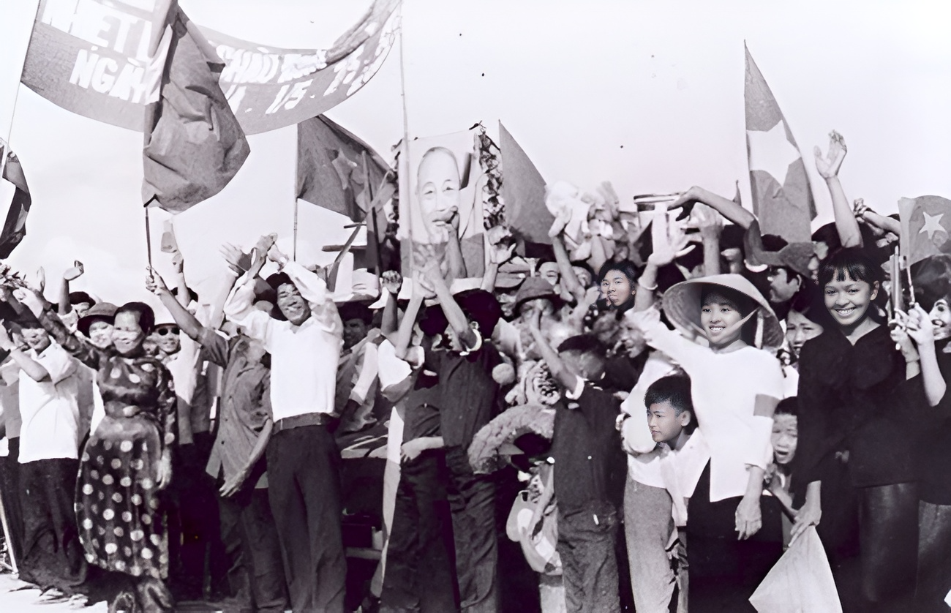
Câu 4. Tiếng hét vang của mọi người được so sánh với gì?
Tiếng hét vang được so sánh với một bài hát không được soạn trước, không có lời.
Tác giả so sánh như vậy vì đó là những tiếng hét được ngân vang, kéo dài như những bài hát thực sự...

Slide 19
Câu 4. Tiếng hét vang của mọi người được so sánh với gì?
Tiếng hét đó vô cùng đặc biệt, thể hiện niềm hạnh phúc vô bờ bến của tất cả mọi người. Chính vì thế, tác giả gọi đó là “một bài hát không được soạn trước, một bài hát không lời, phát ra từ sức mạnh trong lồng ngực của mỗi người. Một bài hát không thể hát lại lần thứ hai mà vang mãi với đời người”.

Slide 20
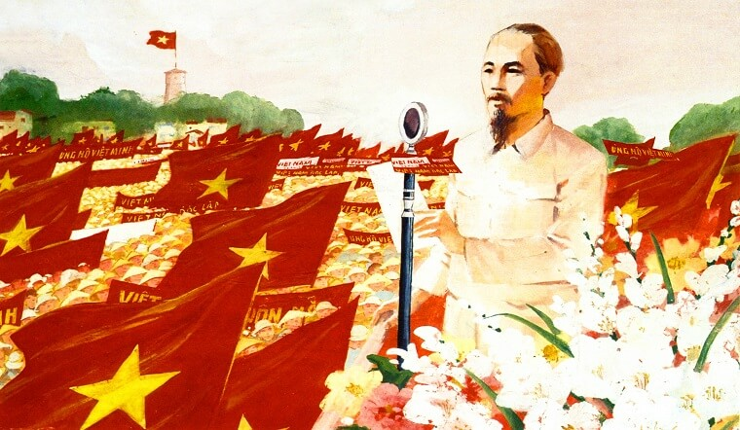
Câu 5. Theo em, vì sao “bài hát” ấy chỉ cất lên một lần mà “vang mãi với đời người”.
Vì “bài hát” ấy thể hiện cảm xúc vô cùng vui sướng của mọi người trong một sự kiện đặc biệt không thể nào quên.

Slide 21
Câu 5. Theo em, vì sao “bài hát” ấy chỉ cất lên một lần mà “vang mãi với đời người”.
“Bài hát” đó được cất lên trong một khung cảnh đặc biệt, gắn với sự kiện đặc biệt: Đất nước ta giành lại độc lập sau nhiều năm bị thực dân Pháp, phát xít Nhật đô hộ, nhân dân ta được sống cuộc đời tự do. Đó quả thật là niềm vui được ghi nhớ mãi trong đời người. Chính vì vậy, “bài hát” mừng độc lập đặc biệt ấy chỉ cất lên một lần mà “vang mãi với đời người”.

Slide 22
03.
ĐỌC
NÂNG CAO

Slide 23

Luyện tập, chú ý cách ngắt nghỉ ở giữa các câu; đọc với giọng hồ hởi, nhấn giọng ở những từ ngữ, câu văn giàu hình ảnh, cảm xúc.

Slide 24
Luyện đọc
Tôi thấy rồi.// Cờ!// Cờ đỏ sao vàng trên cột cờ trước bót bay phấp phới.// Tôi lặng đi trước màu đỏ rực rỡ / với ngôi sao vàng năm cảnh / trên nền trời xanh mênh mông của buổi sáng.

Slide 25
Như mùa hoa đến ngày nở rộ,/ cờ đỏ sao vàng/ mọc dần lên trước của mỗi ngôi nhà.// Rồi mỗi người trên tay một lá cờ,/ lần lượt đổ ra sân chợ,// Trên dòng sông mênh mông,/ những chiếc xuồng với lá cở mỗi lúc mỗi gần nhau,/ đổ về bến chợ.// Xuồng nối nhau,/ san sát,/ kết thành một chiếc bè đầy cờ,/ bập bềnh trên mặt sông.
- Cách mạng tháng Tám thành công!//
- Chấm dứt một trăm năm nô lệ!//
- Việt Nam Độc lập,/ Tự do,/ Hạnh phúc muôn năm!//

Slide 26
Mọi người như dậy lên.// Ai cũng muốn cất tiếng hát,/ nhưng không biết hát bài gì.// Bấy giờ,/ không có một bài hát nào/ đủ cho con người được hả hê mừng ngày chấm dứt đời nô lệ.// Thế là mạnh ai nấy hét,/ vừa hét,/ vừa giơ cao tay vẫy cờ.// Rồi tất cả cùng cất tiếng hoà theo.// Đó là một bài hát không được soạn trước,/ một bài hát không lời,/ phát ra từ sức mạnh trong lồng ngực của mỗi người.// Một bài hát không thể hát lại lần thứ hai/ mà vang mãi với đời người.

Slide 27

CỦNG CỐ, DẶN DÒ
Luyện đọc và ôn lại kiến thức đã học.
Chuẩn bị cho bài mới: Luyện từ và câu – Trạng ngữ.

Slide 28


CẢM ƠN CÁC EM
ĐÃ CHÚ Ý LẮNG NGHE!

